Slide 1
Chapter 12. 모듈

Slide 2
재사용과 모듈
표준 모듈
사용자 정의 모듈

Slide 3
01
재사용과 모듈

Slide 4

01. 재사용과 모듈
[재사용(reuse)]
재사용은 다른 사람이 이미 만들어 놓은 코드를 가져와 사용하는 방법이다.
새로 만들지 않고 기존 코드를 활용하기에 효율이 좋다.

Slide 5
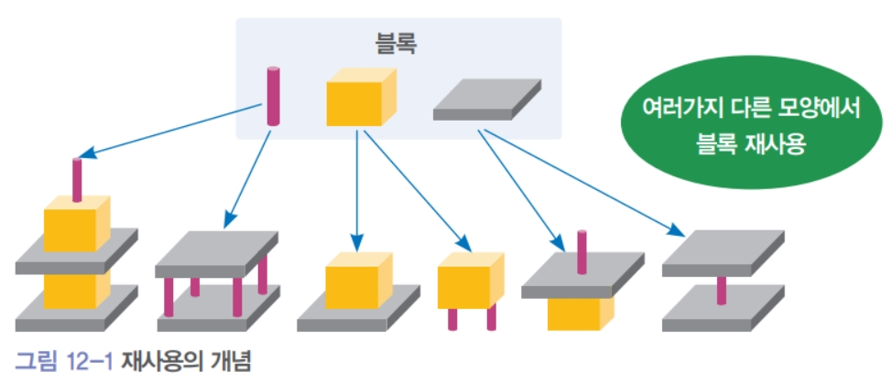
01. 재사용과 모듈
재사용의 필요성
개발 시간이나 비용을 절감하기 위해 기존의 시스템에서 검증된 기능을 재구성하여 또 다른 시스템을 구축하는 작업

Slide 6
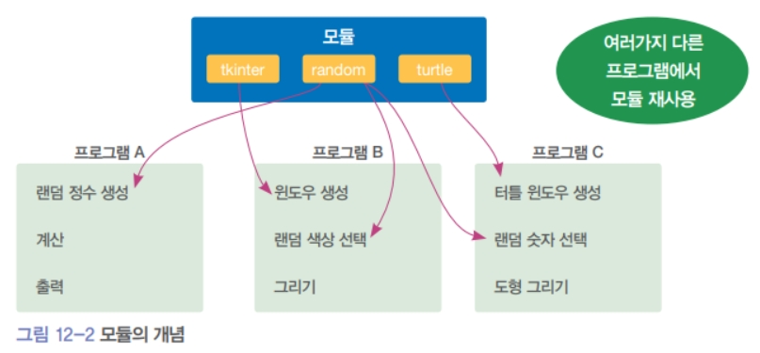
01. 재사용과 모듈
모듈의 개념
프로그램을 만들 때 자주 사용하는 코드를 별도의 파일로 만들어서 필요할 때마다 재사용할 수 있게 함

Slide 7
01. 재사용과 모듈
모듈의 개념
모듈의 장점
자주 사용되는 기능을 재사용할 수 있어서 프로그램 개발이 효율적
기능의 분리와 복잡성의 감소로 프로그램의 유지보수가 용이
필요한 부분만 불러 사용할 수 있어서 메모리 사용을 절약
오류가 발생하는 경우 파급 효과를 최소화

Slide 8
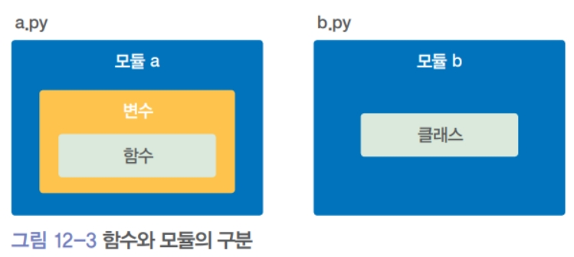
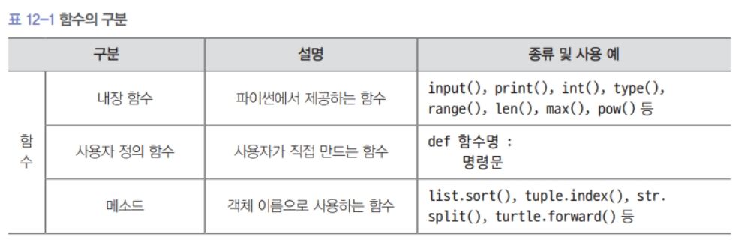
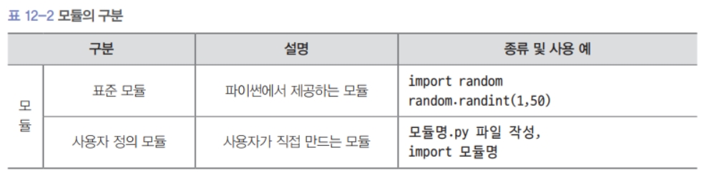
01. 재사용과 모듈
모듈의 개념
함수와 모듈의 구분

Slide 9
02
표준 모듈

Slide 10
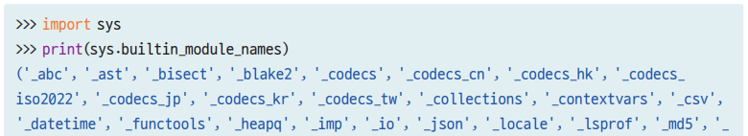
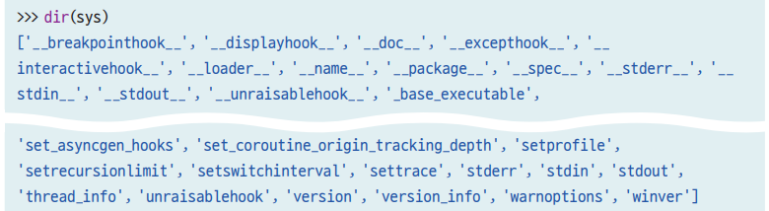
02. 표준 모듈
sys 모듈
sys 모듈을 import하고, 파이썬에서 제공하는 표준 모듈의 종류를 확인
sys 모듈에서 사용할 수 있는 변수와 함수는 어떤 종류가 있는지 dir( )로 확인

Slide 11
02. 표준 모듈
sys 모듈
사용하고 있는 컴퓨터의 운영체제 정보를 getwindowsversion( ) 함수로 확인
실행 중인 파이썬 버전 정보를 확인
파이썬이 설치된 경로 정보를 확인
문자열 파일을 다룰 때 필요한 기본 인코딩 방법을 getdefaultencoding() 함수로 확인

Slide 12

02. 표준 모듈
os 모듈
os 모듈을 import하고, getcwd() 함수로 프로그램이 실행되고 있는 현재 경로를 확인
listdir( )을 사용하면 현재 경로에 존재하는 파일과 디렉토리 목록을 리스트 형태로 확인
rename( )으로 파일 이름을 변경하거나, mkdir( )로 디렉토리를 만들 수도 있음

Slide 13
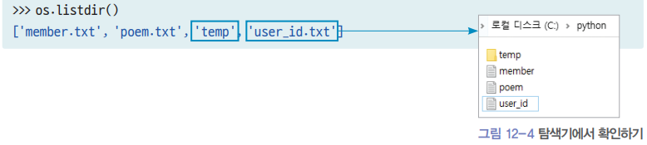
02. 표준 모듈
os 모듈
rename( )으로 파일 이름을 변경하거나, mkdir( )로 디렉토리를 만들 수도 있음

Slide 14
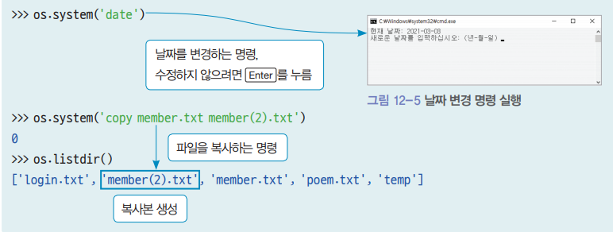
02. 표준 모듈
os 모듈
system( )은 윈도우의 명령 프롬프트나 유닉스에서 사용 가능한 시스템 명령어를 직접 실행

Slide 15

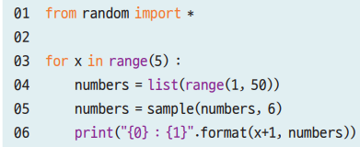
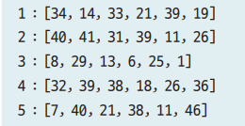
02. 표준 모듈
random 모듈
먼저 49개의 숫자(1~49)를 내장 함수 range( )로 생성한 후 리스트에 저장
random 모듈의 sample( )을 이용하면 리스트 항목 중에서 필요한 수만큼 고를 수 있어서, 중복되지 않게 번호를 조합
6개 숫자를 5번 반복 생성하도록 for 문을 활용

Slide 16
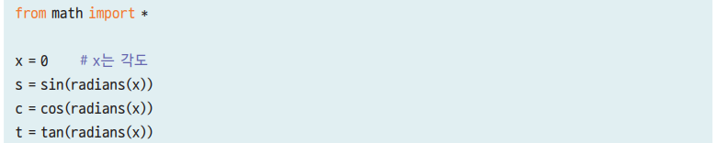
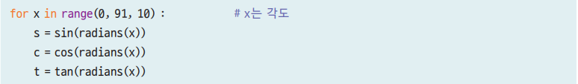
02. 표준 모듈
math 모듈
math 모듈의 사용을 선언하고, sin( ), cos( ), tan( )에 각도 x를 인수로 넣어 계산 결과를 각각 저장
반복문을 활용해 0도부터 90도까지 10도 간격으로 계산되도록 수정

Slide 17
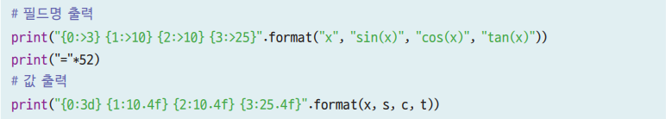
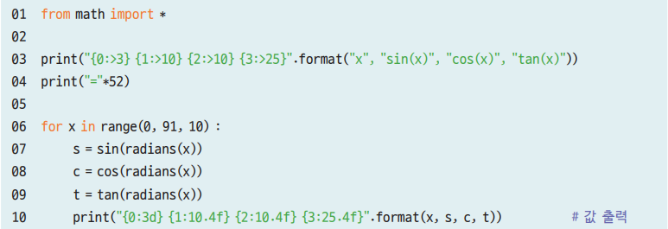
02. 표준 모듈
math 모듈
print( )문에 문자열 포맷팅(format())으로 자릿수를 설정해서 알아보기 쉽게 출력
프로그램을 실행해서 결과를 확인

Slide 18
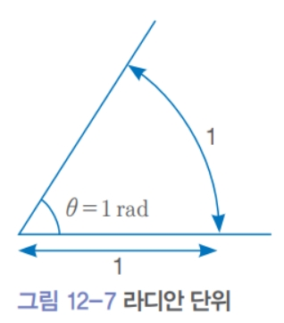
02. 표준 모듈
math 모듈
여기서 잠깐
각도의 단위
각도를 표시하는 또 다른 방법으로 라디안이 있음
호의 길이가 반지름과 같게 되는 만큼의 각을 1 라디안이라고 정의하면, 이는 약 57.3 디그리에 해당하는 값
모듈의 삼각함수들은 라디안 값이 인수로 사용되므로, radians()를 사용해 일반적으로 사용하는 디그리 각도를 라디안 값으로 변환해야 함

Slide 19
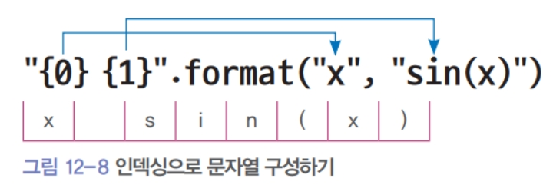
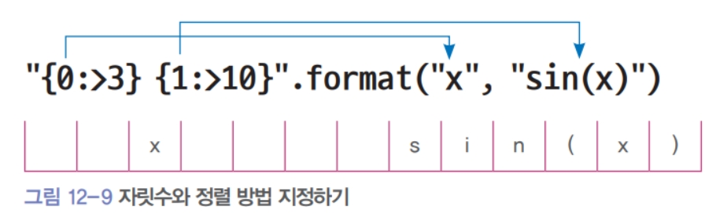
02. 표준 모듈
math 모듈
여기서 잠깐
출력 문자열의 자릿수 지정과 정렬
문자열 객체의 format() 메소드는 문자열 내에 중괄호를 사용해 인덱스를 지정하고 인수 목록 중 해당 위치에 있는 값을 가져와 문자열을 구성
중괄호 안에 인덱스와 함께 콜론(:)을 사용하면 자릿수나 정렬 방법도 지정할 수 있음

Slide 20

02. 표준 모듈
datetime 모듈
datetime 모듈의 사용을 선언하고 date 클래스의 today( ) 메소드로 오늘 날짜를 구함
날짜 계산에 사용할 일수를 입력
오늘 날짜에 일 수를 더하는 계산은 datetime 모듈의 timedelta( )를 이용

Slide 21
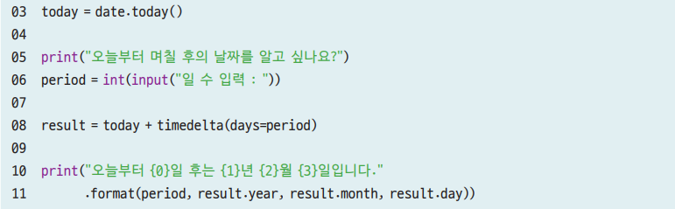
02. 표준 모듈
datetime 모듈
계산된 날짜 정보를 년, 월, 일 단위로 구분해서 출력
파일로 저장하고 실행

Slide 22
03
사용자 정의 모듈

Slide 23
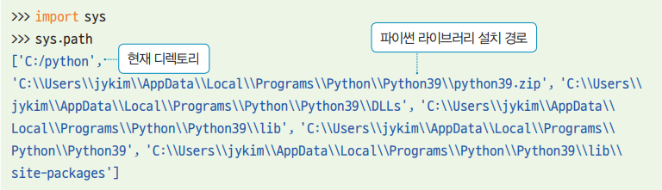
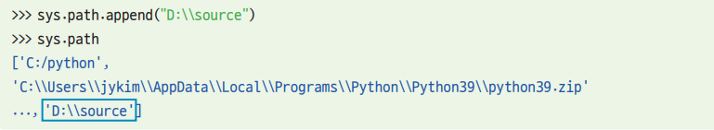
03. 사용자 정의 모듈
모듈 작성과 사용
모듈의 참조 경로
모듈을 찾을 때 참조하는 경로는 다음과 같이 sys 모듈의 path를 조회
만약 모듈을 검색하는 경로에 특정 디렉토리를 추가하려면 append( )를 사용

Slide 24
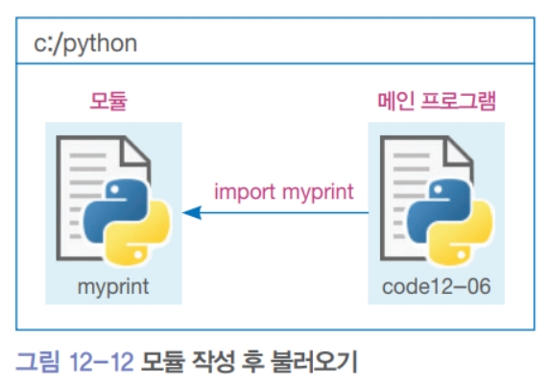
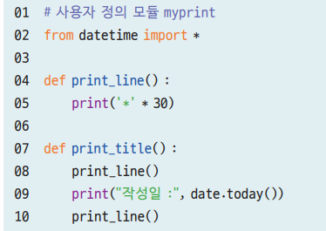
03. 사용자 정의 모듈
모듈 작성과 사용
오늘 날짜를 가져와 출력할 때 사용하기 위한 myprint 모듈(myprint.py)을 직접 작성
코드 편집기에 다음과 같이 입력하고 ‘myprint.py’로 파일을 저장

Slide 25
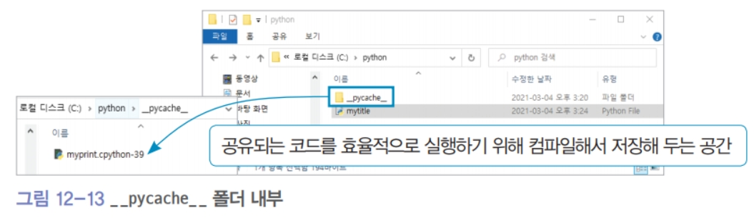
03. 사용자 정의 모듈
모듈 작성과 사용
여기서 잠깐
__pycache__ 폴더
모듈을 저장만 해도 되지만 F5를 누르면 코드가 컴파일 됨
실행 결과는 아무것도 없지만, 탐색기를 열면 ‘__ pycache__’가 생성되어 있음
만약 컴파일 과정에서 오류가 발생하면 모듈을 사용할 수 없으므로, 오류를 반드시 수정할 것

Slide 26
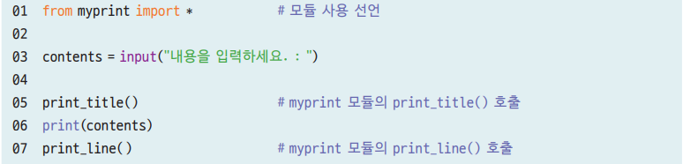
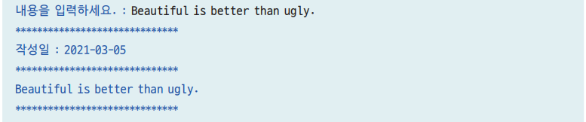
03. 사용자 정의 모듈
모듈 작성과 사용
모듈을 가져와 사용하는 메인 프로그램을 다음과 같이 입력하고 모듈을 만들어 둔 디렉토리(‘C:/python’)에 저장(‘code12-06. py’)
F5를 눌러 메인 프로그램을 실행

Slide 27
03. 사용자 정의 모듈
[실습] 성적처리 관련 사용자 정의 모듈 Score.py 사용 (Module 구성-1)
성적처리 Project 관련 모듈인 Score.py 사용하여 데이터를 검색하는 코드를 완성하시오.
제공 딕셔너리 : 학과(dept), 교수(profA), 과목(subject), 학생(student)
제공 리스트 : 성적(stscore)
제공 함수 : get_student(stid), get_dept(deptid), get_prof(profid), get_subject(subid)
Score.py
#학과 딕셔너리
dept = {'10': '행정과', '11': '복지학과', '20': '스포츠학과', '21': '간호학과', '30': '컴소과', '31': '전자공학과', '32': '건축과'}
#교수 딕셔너리
prof = {'utlim': ['임국진', '50'], 'lee': ['이성우', '43'], 'hong': ['홍사인', '45'], 'parking': ['박찬우', '38']}
#과목 딕셔너리
subject = {'30101': ['소프트웨어 원리', '3', '30', 'utlim'], '30102': ['컴퓨터구조', '3', '30', 'hong'], '30201': ['컴퓨터그래픽', '3', '30', 'lee']}
#학생 딕셔너리
student = {'2230001': ['이우주', '30'], '2230002': ['김사랑', '30'], '2230003': ['강수아', '30'], '2230004': ['박홍이', '30'],
'2230005': ['하준', '30'], '2230006': ['서민정', '30'], '2230007': ['기수림', '30'], '2230008': ['나민영', '30'],
'2230009': ['최사랑', '30'], '2230010': ['이보배', '30']}
#성적 리스트
stscore = [['2230001', '30101', '86'], ['2230002', '30101', '90'], ['2230003', '30101', '92'], ['2230004', '30101', '80'],
['2230005', '30101', '65'], ['2230006', '30101', '84'], ['2230007', '30101', '75'], ['2230008', '30101', '95'],
['2230009', '30101', '90'], ['2230010', '30101', '50'], ['2230001', '30102', '80'], ['2230002', '30102', '89'],
['2230003', '30102', '95'], ['2230004', '30102', '77'], ['2230005', '30102', '70'], ['2230006', '30102', '85'],
['2230007', '30102', '85'], ['2230008', '30102', '90'], ['2230009', '30102', '88'], ['2230010', '30102', '60'],
['2230001', '30201', '96'], ['2230002', '30201', '91'], ['2230003', '30201', '93'], ['2230006', '30201', '85'],
['2230007', '30201', '85'], ['2230008', '30201', '90'], ['2230009', '30201', '80'], ['2230010', '30201', '80']]

Slide 28
03. 사용자 정의 모듈
[실습] 성적처리 관련 사용자 정의 모듈 Score.py 사용 (Module 구성-2)
성적처리 Project 관련 모듈인 Score.py 사용하여 데이터를 검색하는 코드를 완성하시오.
제공 딕셔너리 : 학과(dept), 교수(profA), 과목(subject), 학생(student)
제공 리스트 : 성적(stscore)
제공 함수 : get_student(stid), get_dept(deptid), get_prof(profid), get_subject(subid)
def get_student(stid):
if stid in student.keys():
val = student.get(stid)
return val
else:
return []
def get_dept(deptid):
if deptid in dept.keys():
val = dept.get(deptid)
return val
else:
return []
Score.py
def get_prof(profid):
if profid in prof.keys():
val = prof.get(profid)
return val
else:
return []
def get_subject(subid):
if subid in subject.keys():
val = subject.get(subid)
return val
else:
return []

Slide 29
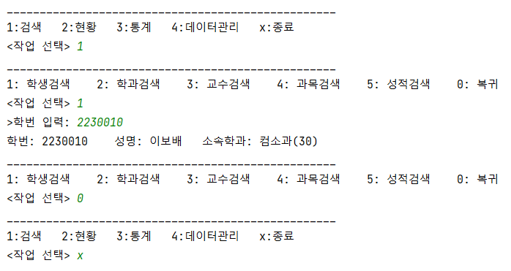
03. 사용자 정의 모듈
[실습] 성적처리 관련 사용자 정의 모듈 Score.py 사용 (1)
사용자 정의 모듈인 Score.py를 자신의 코드 디렉토리에 위치
메인 : sel_task() 함수 호출로 메뉴 선택 처리
sel_task() : 1:검색 2:현황 3:통계 4:데이터관리 x:종료
from Score import *
#작업 선택 종류
SEARCH, LIST, STATS, DATAMG, END = ('1', '2', '3', '4', 'x')
def sel_task(): #작업 선택 메뉴
print("_"*50)
print("1:검색 2:현황 3:통계 4:데이터관리 x:종료")
selno = input("<작업 선택> ")
if len(selno) == 0:
return 'x'
else:
return selno
########## Main ################
while True: #작업 선택
selno = sel_task() #작업 번호 선택
if selno == SEARCH:
selmenu01_find()
elif selno == LIST:
print(LIST)
elif selno == STATS:
print(STATS)
elif selno == DATAMG:
selmenu04_up()
elif selno == END: #(x)끝내기
break
else:
break
################################

Slide 30
03. 사용자 정의 모듈
[실습] 성적처리 관련 사용자 정의 모듈 Score.py 사용 (2)
사용자 정의 모듈인 Score.py를 자신의 코드 디렉토리에 위치
검색 선택 함수 : selmenu01_find() 1: 학생검색 2: 학과검색 3: 교수검색 4: 과목검색 5: 성적검색 0: 복귀
학생 검색 : find_student() 함수 호출로 처리
def find_student():
instid = input(">학번 입력: ")
val = get_student(instid)
sname, deptid = val #리스트 언팩킹
dname = get_dept(deptid)
print("학번: %s 성명: %s 소속학과: %s(%s)" %(instid, sname, dname, deptid))
def selmenu01_find():
while True:
print("_"*50)
print("1: 학생검색 2: 학과검색 3: 교수검색 4: 과목검색 5: 성적검색 0: 복귀")
selno = input("<작업 선택> ")
if len(selno) == 0 or selno == '0':
return
if len(selno) >= 0 and type(int(selno)) is int:
selno = int(selno)
if selno == 1:
find_student()
else:
print("!잘못된 입력!")

Slide 31
03. 사용자 정의 모듈
[과제] 성적처리 관련 사용자 정의 모듈 Score.py 사용 (3)
나머지 검색 함수도 완성하여 과제로 제출하시오.
완성해야 할 함수 : find_dept(), find_prof(), find_subject(), find_stscore()
def selmenu01_find():
while True:
print("_"*50)
print("1: 학생검색 2: 학과검색 3: 교수검색 4: 과목검색 5: 성적검색 0: 복귀")
selno = input("<작업 선택> ")
if len(selno) == 0 or selno == '0':
return
if len(selno) >= 0 and type(int(selno)) is int:
selno = int(selno)
if selno == 1:
find_student()
elif selno == 2:
find_dept()
elif selno == 3:
find_prof()
elif selno == 4:
find_subject()
elif selno == 5:
find_stscore()
else:
return
else:
print("!잘못된 입력!")

Slide 32
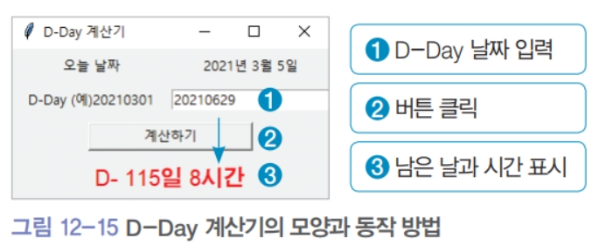
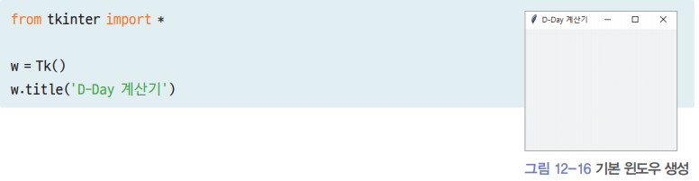
03. 사용자 정의 모듈
사용자 정의 모듈의 활용
그래픽 사용자 인터페이스로 프로그램이 동작되도록 tkinter 표준 모듈을 사용하고 기본 윈도우를 생성

Slide 33
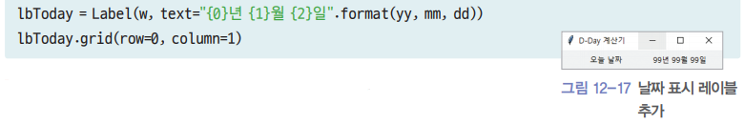

03. 사용자 정의 모듈
사용자 정의 모듈의 활용
오늘 날짜를 표시하기 위한 레이블을 만들어 윈도우에 배치
D-Day를 입력하는 엔트리를 윈도우에 추가

Slide 34
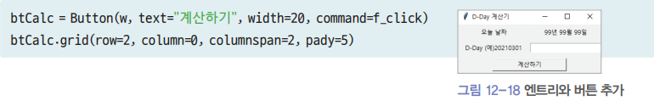
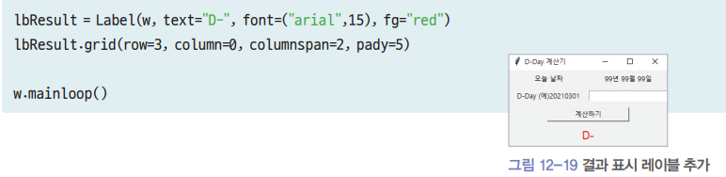
03. 사용자 정의 모듈
사용자 정의 모듈의 활용
버튼 클릭 이벤트에 대한 처리는 f_click( ) 함수로 하고, 모듈에 해당 기능을 만든 후에 함수 동작을 수정
결과를 표시할 레이블을 추가하고 이벤트 처리를 대기하는 문장을 추가

Slide 35
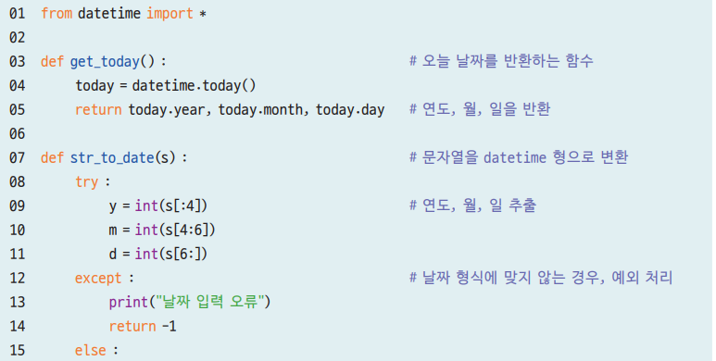
03. 사용자 정의 모듈
사용자 정의 모듈의 활용
모듈 생성

Slide 36
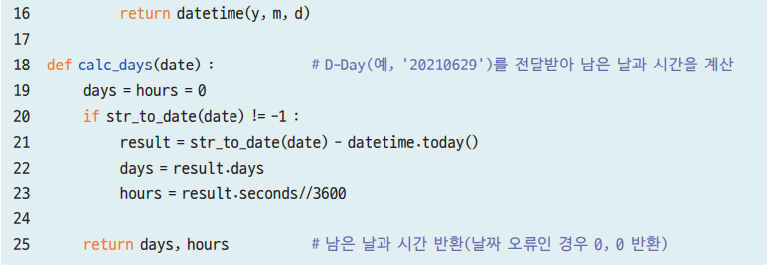
03. 사용자 정의 모듈
사용자 정의 모듈의 활용
모듈 생성

Slide 37
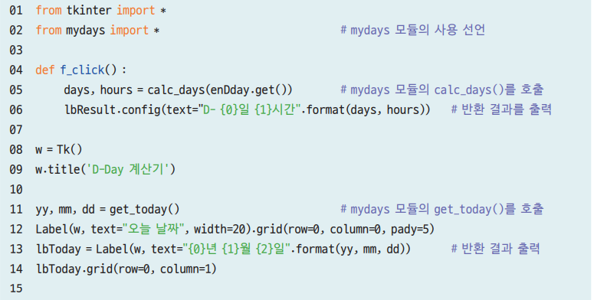
03. 사용자 정의 모듈
사용자 정의 모듈의 활용
메인 프로그램 수정

Slide 38
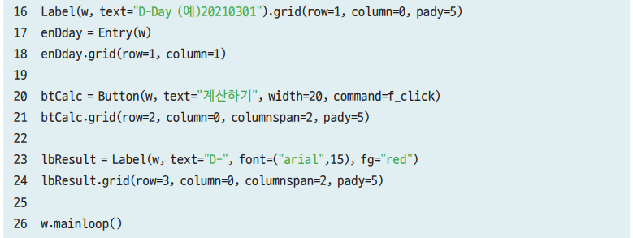
03. 사용자 정의 모듈
사용자 정의 모듈의 활용
메인 프로그램 수정

Slide 39
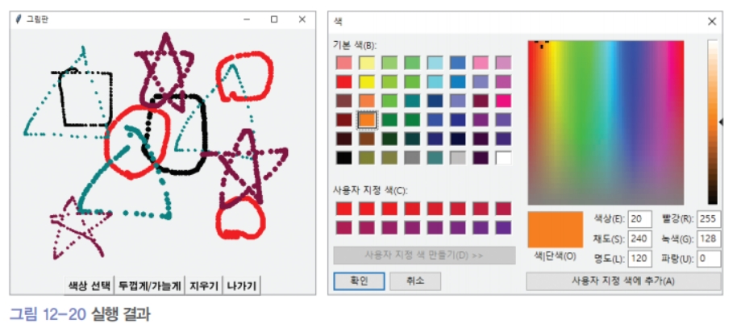
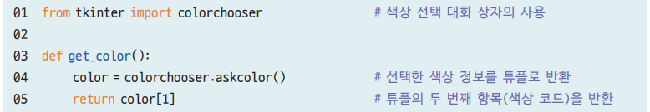
03. 사용자 정의 모듈
사용자 정의 모듈의 활용
mypainter 모듈을 다음과 같이 작성하고 ‘mypainter.py’로 저장

Slide 40
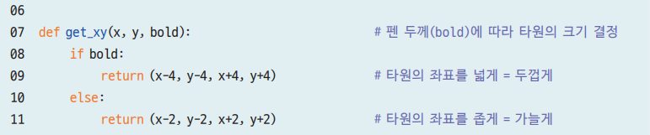
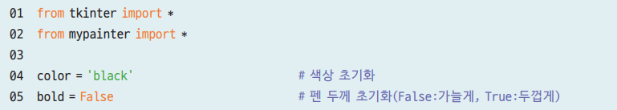
03. 사용자 정의 모듈
사용자 정의 모듈의 활용
mypainter 모듈을 다음과 같이 작성하고 ‘mypainter.py’로 저장
메인 프로그램을 다음과 같이 작성하고 실행

Slide 41
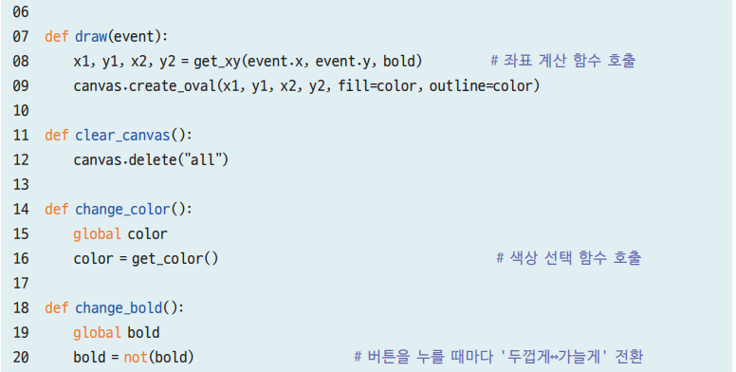
03. 사용자 정의 모듈
사용자 정의 모듈의 활용
메인 프로그램을 다음과 같이 작성하고 실행

Slide 42
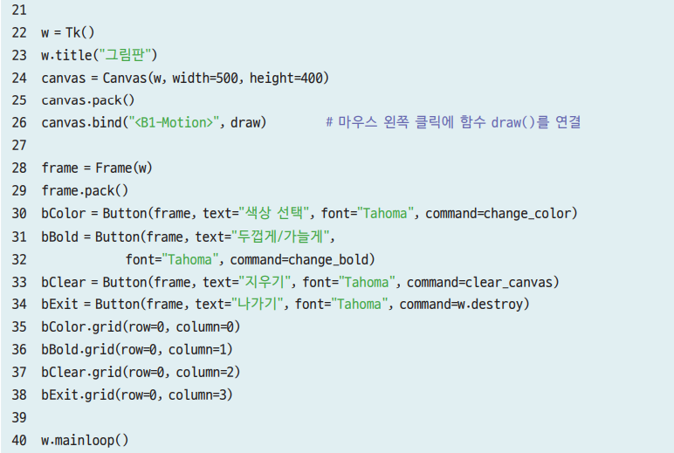
03. 사용자 정의 모듈
사용자 정의 모듈의 활용
메인 프로그램을 다음과 같이 작성하고 실행

Slide 43
03. 사용자 정의 모듈
사용자 정의 모듈의 활용
메인 프로그램을 다음과 같이 작성하고 실행

